Slide 1
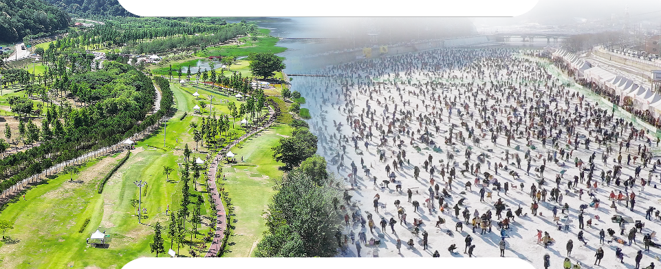
冬の都市の
GX（グリーントランスフォーメーション）
四季と共存
華川の経済活動
華川郡

Slide 2
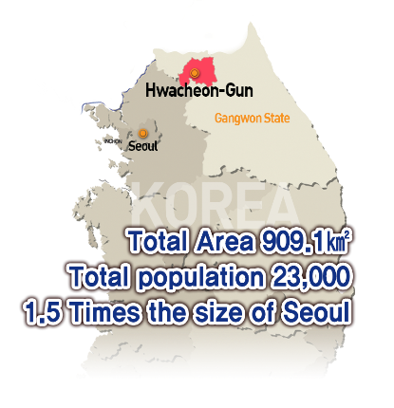
華川郡
江原道
仁川
ソウル
総面積： 909.1 km²
総人口： 23,000人
ソウルの面積の1.5倍
華川
非武装地帯境界地域
様々な規制によって美しい自然が保たれている地域
90％が山岳地帯

Slide 3
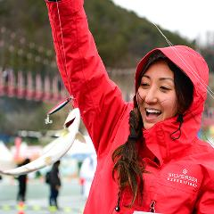
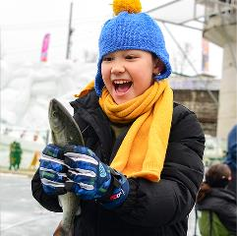
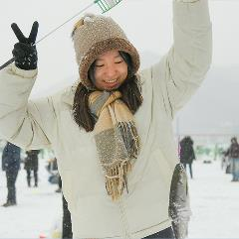
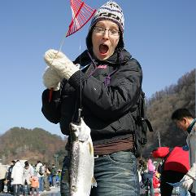
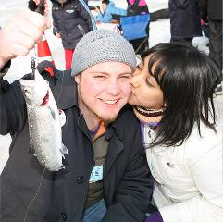
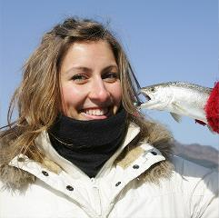
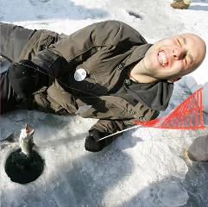
華川の
冬物語
大切な思い出と温かい笑顔に彩られる華川の冬物語がいま始まる

Slide 4
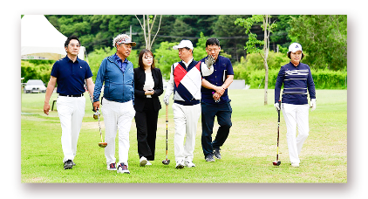
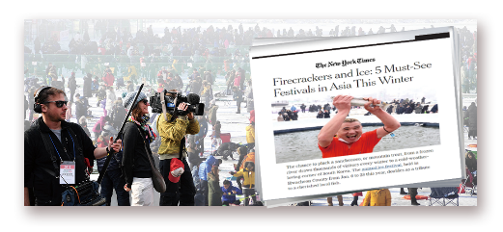
自然との調和と共存
チャンス、奇跡、挑戦、そして変化！
華川と自然の共進化プロセス
適応
進化
共存
提案

Slide 5
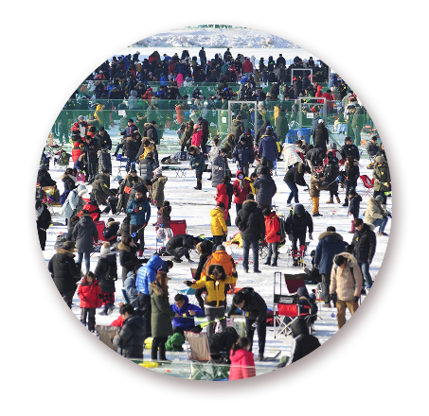
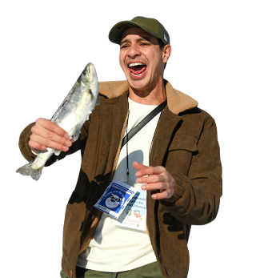
華川郡の事例を紹介します

Slide 6
適応
厳しい冬への適応

Slide 7
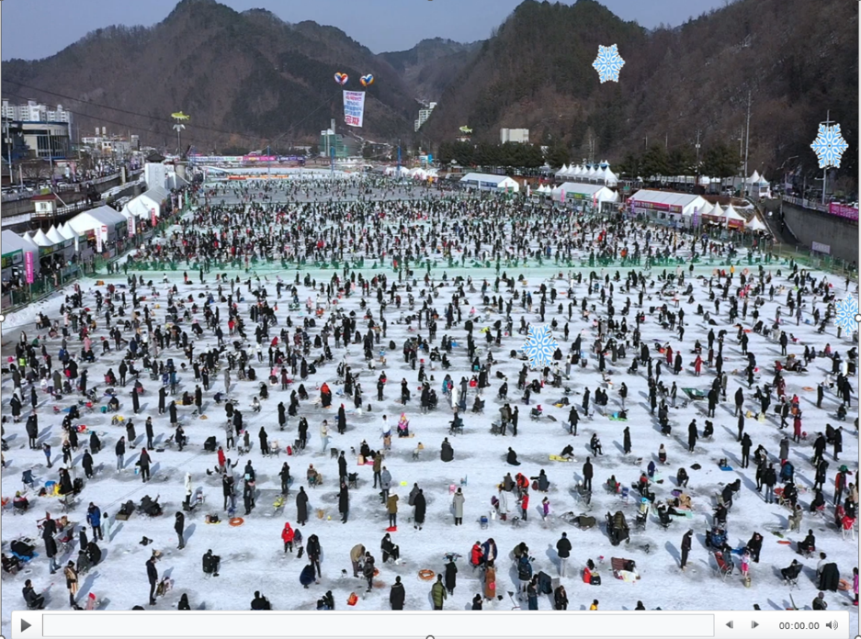

Slide 8
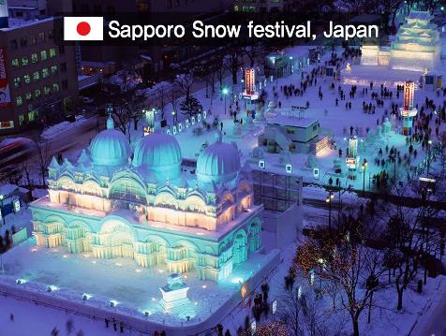
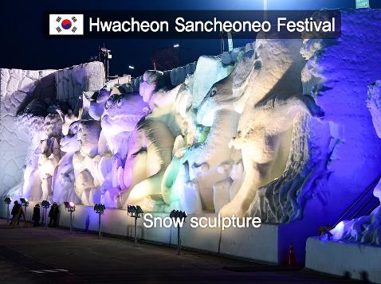
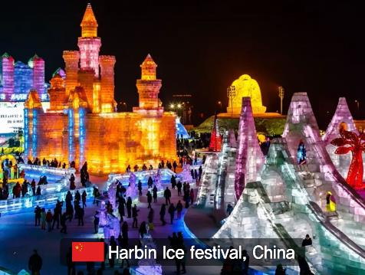
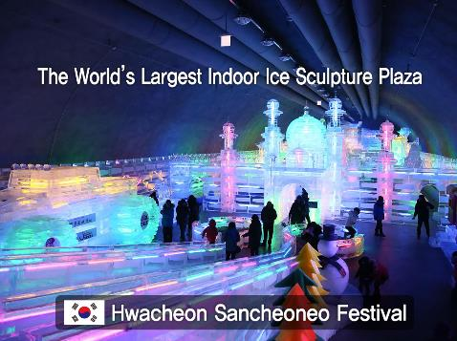
日本、さっぽろ雪まつり
華川山川魚祭り
雪像
冬の華川は
世界の人々とともにある
世界最大の屋内氷像広場
中国、ハルビン氷祭り
華川山川魚祭り

Slide 9
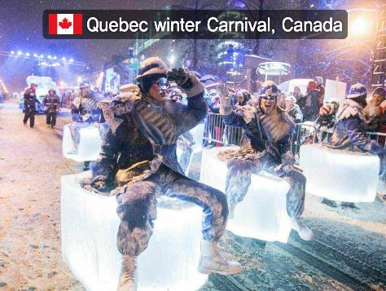
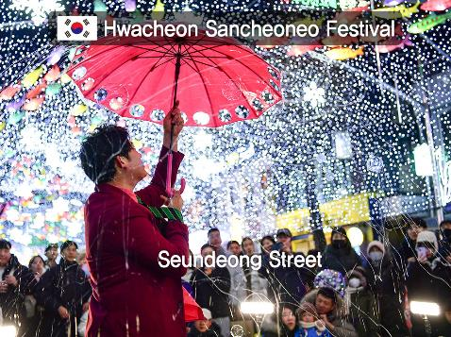
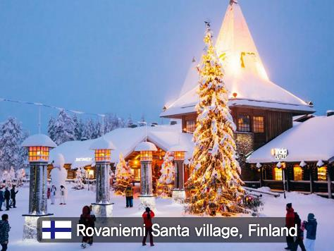
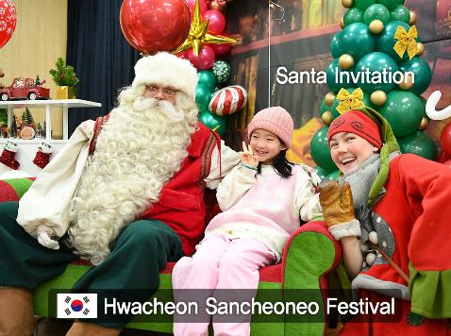
カナダ、ケベック冬のカーニバル
華川山川魚祭り
Seundeong通り
熱いハートと忘れられない思い出を贈ります
サンタの招待
フィンランド、ロヴァニエミ・サンタ村
華川山川魚祭り

Slide 10
冬は楽しい、でも怖さもある
何が心配？

Slide 11
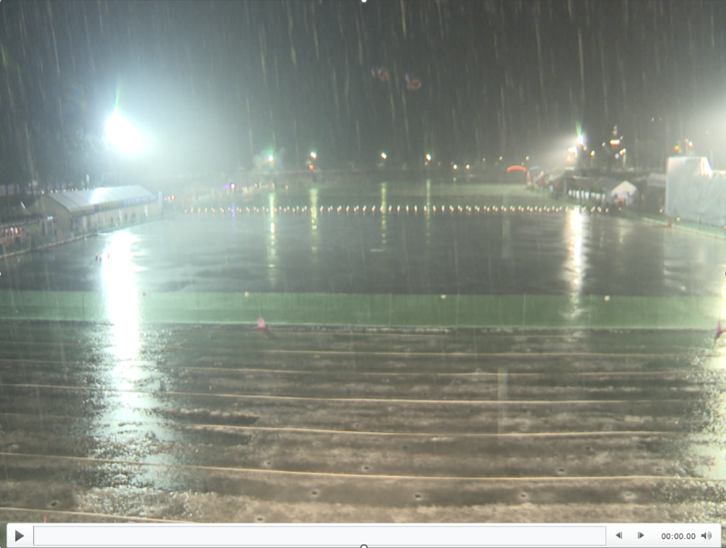

Slide 12
華川は気候変動に適応しながら
進化している

Slide 13
進化
華川パークゴルフ

Slide 14
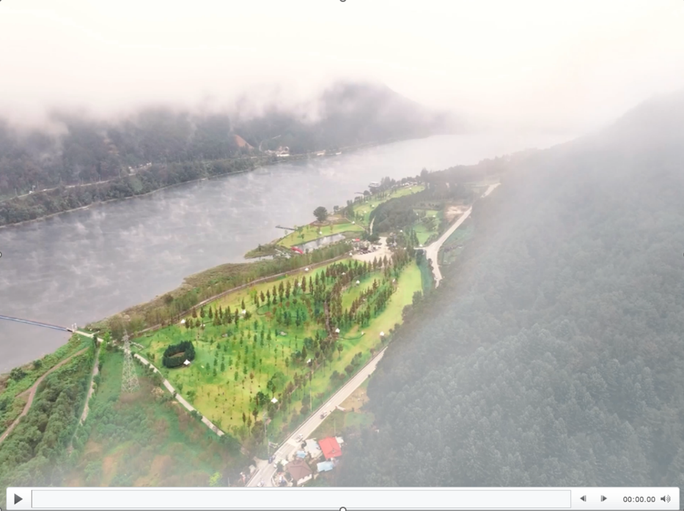

Slide 15
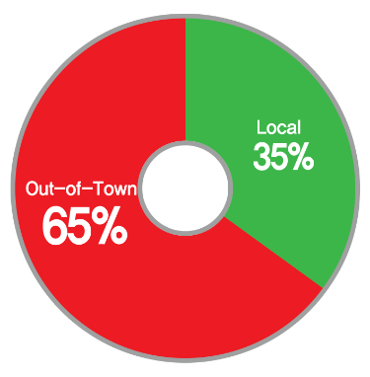
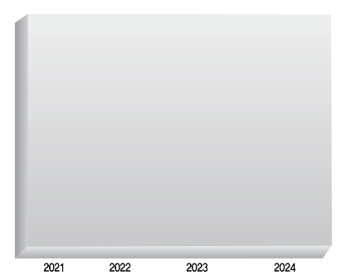
進化
訪問者数
地域別状況
訪問者数
地元
郊外
華川パークゴルフ

Slide 16
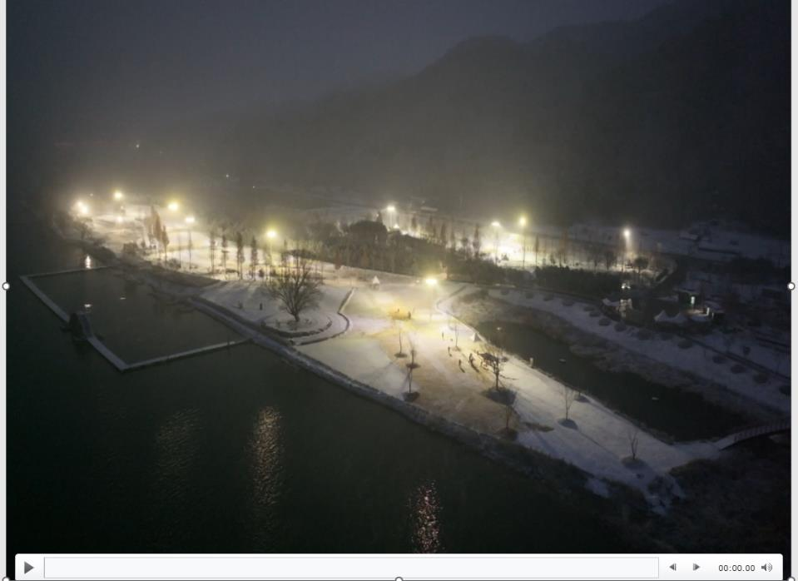

Slide 17
進化
冬の都市のGX
持続可能な冬の都市の可能性を探る
地域経済の活性化
クリーンな自然環境の保全と利用

Slide 18
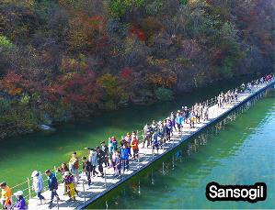
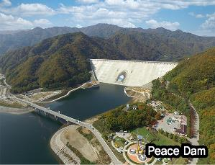
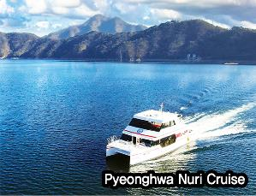
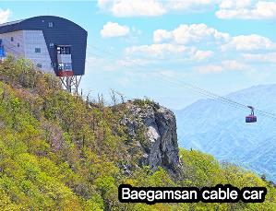
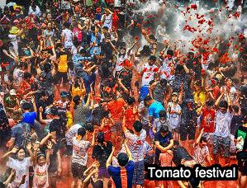
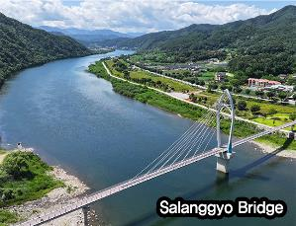
共存
四季と共存する華川
サンソギル
平和のダム
ピョンファヌリ・クルーズ
白岩山（ベガムサン）ケーブルカー
トマト祭り
サランギョ橋

Slide 19
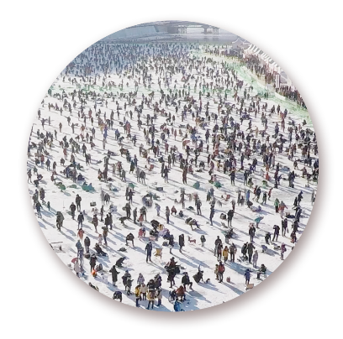
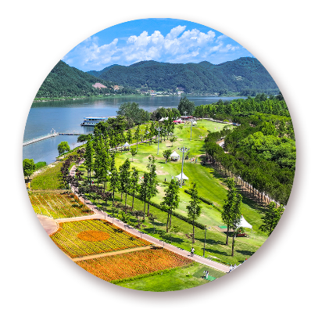
冬を見つけるGX 四季を楽しむ
華川の四季は世界の人々とともにある

Slide 20
ありがとうございました。

